Slide 1



Гаражная амнистия
Болотникова Анна Михайловна
начальник отдела координации и анализа деятельности в учетно-регистрационной сфере

Slide 2



Федеральный закон от 05.04.2021 N 79-ФЗ "О внесении изменений в отдельные законодательные акты Российской Федерации " –
Закон о ГАРАЖНОЙ АМНИСТИИ
Вступает в силу с 1 сентября 2021 года и действует до 01.09.2026 года
ЗАКОН ПРИЗВАН
Внести ясность в регулирование вопросов оформления прав на объекты гаражного назначения и земельные участки, на которых они расположены
Обеспечить упрощенный прядок оформления прав на земельные участки и гаражи
Бесплатное предоставление гражданам в собственность земельных участков под гаражами

Slide 3

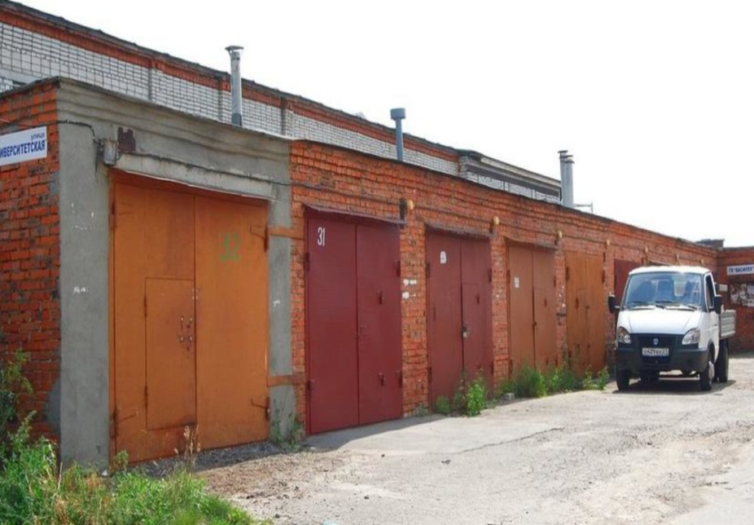
ГАРАЖ ДОЛЖЕН ОТВЕЧАТЬ СЛЕДУЮЩИМ КРИТЕРИЯМ:
возведен до введения в действие Градостроительного кодекса РФ (31.12.2004)
является объектом капитального строительства (имеет прочную связь с землей, перемещение невозможно без несоразмерного ущерба назначению);
может быть блокирован общими стенами с другими гаражами в одном ряду, иметь общие с ними крышу, фундамент и коммуникации;
может быть отдельно стоящим объектом капитального строительства.
«ГАРАЖНАЯ АМНИСТИЯ» НЕ РАСПРОСТРАНЯЕТСЯ
на самовольные постройки;
на объекты вспомогательного использования (например к жилым домам);
на гаражи, предназначенные для хранения техники и оборудования, необходимые для обеспечения деятельности;
на гаражи в многоквартирных домах и объектах коммерческого назначения, подземные гаражи;
на гаражи, созданные в порядке, предусмотренном Федеральным законом от 30 декабря 2004 года N 214-ФЗ.
3

Slide 4
Перечень документов, которые могут подтверждать законность возведения и использования гаража на соответствующем земельном участке:
Документ о предоставлении или ином выделении гражданину земельного участка либо о возникновении у гражданина права на использование такого земельного участка по иным основаниям
Документ о подключении (технологическом присоединении) гаража к сетям инженерно-технического обеспечения, и (или) договор о предоставлении коммунальных услуг в связи с использованием гаража
Документ, подтверждающий выплату гражданином паевого взноса
Документ, подтверждающий предоставление земельного участка гаражному кооперативу либо иной организации, при которой был организован гаражный кооператив
Документ, подтверждающий проведение государственного технического учета и (или) технической инвентаризации гаража до 1 января 2013 года, подтверждающий строительство гаража до 30.12.2004
Иные документы, установленные субъектом РФ
Документы о наследстве и документы, подтверждающие приобретение гаража у другого лица
3

Slide 5
Как воспользоваться "гаражной амнистией"
Гражданину необходимо обратиться в соответствующий орган государственной власти или орган местного самоуправления с заявлением о предоставлении (а при необходимости и образовании)
участка под существующим гаражом с приложением любого документа, который подтверждает факт владения гаражом.
К заявлению гражданина о предоставлении земельного участка, на котором расположен гараж, наряду с установленными документами
прилагается технический план указанного гаража.
+межевой план,
Уполномоченный орган в случае принятия положительного решения самостоятельно направляет в Росреестр необходимые документы. При этом одновременно регистрируются права гражданина как на гараж, так и на земельный участок, на котором он расположен.
3

Slide 6
Образование земельного участка под гаражом
Проект межевания территории
Схема расположения земельного участка на кадастровом плане территории
в т.ч. в случае преобразования исходного земельного участка, предоставленного гаражному кооперативу либо иной организации, при которой был организован гаражный кооператив, с сохранением его в измененных границах
ВРИ ЗУ = размещение гаража
В принятии решения о предварительном согласовании предоставления земельного участка не может быть отказано только на основании отсутствия в градостроительном регламенте, утвержденном применительно к территориальной зоне, в границах которой находится гараж, вида разрешенного использования земельных участков и объектов капитального строительства, предусматривающего возможность размещения гаражей в границах такой территориальной зоны, либо на основании того, что испрашиваемый земельный участок предоставлен гаражному кооперативу.
3

Slide 7
ИЗМЕНЕНИЕ ВИДА ОБЪЕКТОВ ГАРАЖНОГО НАЗНАЧЕНИЯ
Одноэтажные гаражи, которые блокированы общими стенами с другими одноэтажными гаражами, сведения о которых внесены в ЕГРН как о помещениях в здании или сооружении, признаются самостоятельными зданиями.
КТО МОЖЕТ ПОДАТЬ ЗАЯВЛЕНИЕ
исполнительный орган государственной власти или орган местного самоуправления, уполномоченный на предоставление земельных участков, по месту нахождения гаража;
собственник гаража;
гражданин, которому предоставлен земельный участок, занятый гаражом;
лицо, уполномоченное решением общего собрания членов гаражного кооператива, членом которого является гражданин, использующий такой гараж.
3

Slide 8
Проведение комплексных кадастровых работ
Органы местного самоуправления поселений, городских округов или муниципальных округов, органы государственной власти субъектов Российской Федерации вправе обеспечить выполнение кадастровых работ или комплексных кадастровых работ в отношении одноэтажных гаражей, которые блокированы общими стенами с другими одноэтажными гаражами.
Отсутствие прав на указанные объекты не является препятствием для выполнения кадастровых работ или комплексных кадастровых работ и осуществления государственного кадастрового учета указанных объектов на основании документов, подготовленных по результатам таких работ.
3

Slide 9
Использование земель или земельных участков для возведения гаражей, являющихся некапитальными сооружениями
Утвержденная органами местного самоуправления поселений, городских округов или муниципальных округов, а на межселенных территориях органами местного самоуправления муниципальных районов
схема размещения некапительных объектов
Порядок утверждения схемы определяется нормативным правовым актом субъекта Российской Федерации
Использование земель или земельных участков, находящихся в государственной или муниципальной собственности, для возведения гражданами гаражей, являющихся некапитальными сооружениями, осуществляется за плату.
3

Slide 10

Благодарю за внимание!

